Slide 1

CARSI服务及Shibboleth简介
北京大学CARSI项目组
2021年12月

Slide 2
CARSI
CERNET Authentication and Resource Sharing Infrastructure
教育网联邦认证和资源共享 基础设施

Slide 3
关于 CARSI
中国教育和科研计算机网联邦认证与资源共享基础设施（CERNET Authentication and Resource Sharing Infrastructure），简称CARSI，是由中国教育和科研计算机网CERNET网络中心管理，北京大学计算中心研发并提供技术支持，赛尔网络有限公司提供日常运行和用户服务，为已经建立校园网统一身份认证的高校和科研单位，提供联邦认证和全球学术信息资源共享服务。加入CARSI，高校师生可以不必通过校园IP地址确认身份，无需使用VPN，就可以在校外任何地方使用校园网账号直接访问学校采购的电子期刊、电子图书等学术资源，也可以随时随地访问特色资源，如正版软件PDF编辑器、高性能计算资源、专利数据等。
Notes:
此节第二、三段可以指向一个链接，再调整

Slide 4
关于 CARSI
截至2021年底，CARSI正式接入高校近500所，110余所高校在调试，使用人数超450万。共汇聚了70余个资源提供商近200个产品，包括Web of Science、Science Direct、万方等图书馆电子资源产品，也包括包括3个长期免费使用和52个支持试用的CARSI特色资源，如“福昕高级PDF编辑器”、“赛尔网络下一代互联网视频课程”等。涉及电子图书类、电子期刊类、学位论文类、在线课程类等55种资源类型。其中多家中外知名数据库服务商提供了29万种期刊，35万余种视频等多媒体资源，520余万册电子书及教材，2600多万篇学位论文，超17亿项专利以及超14亿条数据资源。CARSI高校从2020年初的22所快速增加到600余所，同比增长27倍，在eduGAIN联盟正式会员单位中，一举成为英美之外的第三大国际合作组织。
CARSI已接入高校和资源详细清单请参见：
https://www.carsi.edu.cn/IdPlist.html、https://www.carsi.edu.cn/SPlist.html
Notes:
此节第二、三段可以指向一个链接，再调整

Slide 5
CARSI发展历史
2006年由北京大学发起，在科技部863计划项目支持下，进行小范围试验
2008年12月，国家发改委CNGI08项目支持，将规模扩大到30+个CERNET2核心节点
2012年，国家发改委2011年度信息安全专项项目，北京大学和CALIS合作，进一步将规模扩大到70+学校，6个国外数据库商20+个应用资源
2017年8月，正式向eduGAIN提交加入申请
2017年10月，和北京大学主持的“全球无线漫游服务eduroam”一起被列入教育网基础服务
2019年5月，加入全球身份认证联盟eduGAIN，成为full member
2019年10月，完成升级，采用全新的服务模式和管理模式，进入产品化运营阶段
2019年底，新模式下，21所高校可通过CARSI访问7个服务提供商的应用资源

Slide 6
CARSI发展历史
2020年春，作为学术资源访问利器，疫情期间，有效支持“停课不停教，停课不停学”，迎来爆发式增长，多年积淀的科研成果正式服务社会，效益显著
2020年4月，服务高校突破500所（包括已上线和调试中）
2020年11月，“CARSI资源共享门户”上线，支持移动端，可集成到校园门户、微信公众号等，一站式访问CARSI资源
2021年4月，第一款全体CARSI师生可长期免费使用的正版软件—福昕PDF编辑器（网页版）正式上线
2021年底，近500所高校可访问70余个公司的近200个产品，包括3项免费资源和52项试用资源，CARSI逐渐从支持学术资源访问发展成为为校园教学科研和信息化建设提供支撑

Slide 7
跨越校园网边界的资源共享
eduroam | CARSI
无线网接入层面的资源共享 | web应用系统层面的资源共享
突破地理位置限制 | 突破地理位置限制和应用限制
全球无线漫游 | 任何时间、任何地点、任何联网方式访问应用系统资源
共性：都是基于高校身份认证的用户漫游
差异：底层支撑技术不同

Slide 8
eduroam认证流程—本校出访&访客来访
本校出访：北大老师漫游到欧洲

Slide 9

CARSI服务
用户/IdP 《《《 CARSI 》》》 应用系统/SP
高校
（统一身份认证）
高校
（统一身份认证）
资源提供方
（应用系统）
高校
（统一身份认证）
资源提供方
（应用系统）
资源提供方
（应用系统）
高校
（统一身份认证）
高校
（统一身份认证）

Slide 10
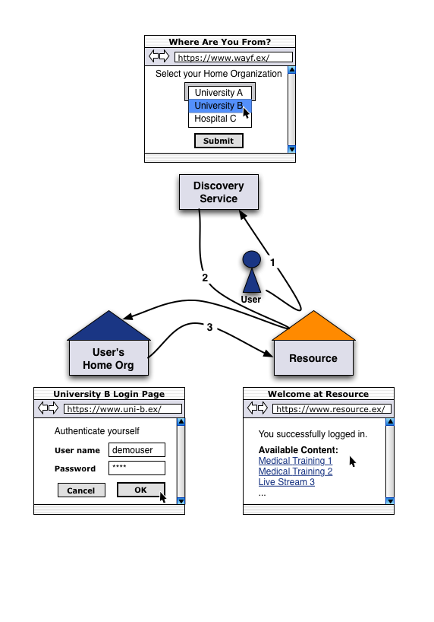
CARSI的技术基础——shibboleth/SAML2.0
身份提供者IdP/User’s Home Org
身份认证
发放用户身份属性
目录服务DS/WAYF
IdP（学校）清单
SP（资源）目录
服务提供者SP/Resource
基于用户属性的授权
对接已有的应用系统

Slide 11
CARSI的技术基础——访问流程
用户通过浏览器访问应用系统，被重定向到CARSI目录服务去选择自己网络身份所属IdP（学校）；
浏览器显示选中学校的身份认证页面；
输入用户名口令、在身份所属学校完成用户认证后，将认证结果返回给应用系统。认证成功的用户进入授权后的应用系统。

Slide 12

Shibboleth简介
CARSI采用的中间件
2000年，作为一项美国Internet2中间件对外发布，免费、开源
部署最广的联合身份解决方案之一，全球多个国家和地区的教育科研网普遍采用，教育行业的事实标准
一种基于web的单点登录技术
兼容现有多种认证方式，技术成熟，运维问题少
可应用于机构内部或者机构之间，连接用户和应用
特点：可达性（accessibility）、可靠性（reliability）、灵活性（flexibility）
在支持个人隐私保护和用户知情的前提下，支持对用户有访问授权需求的应用系统资源
国外资源提供方支持率高，技术基础好，国外资源部署门槛低
https://www.shibboleth.net/

Slide 13
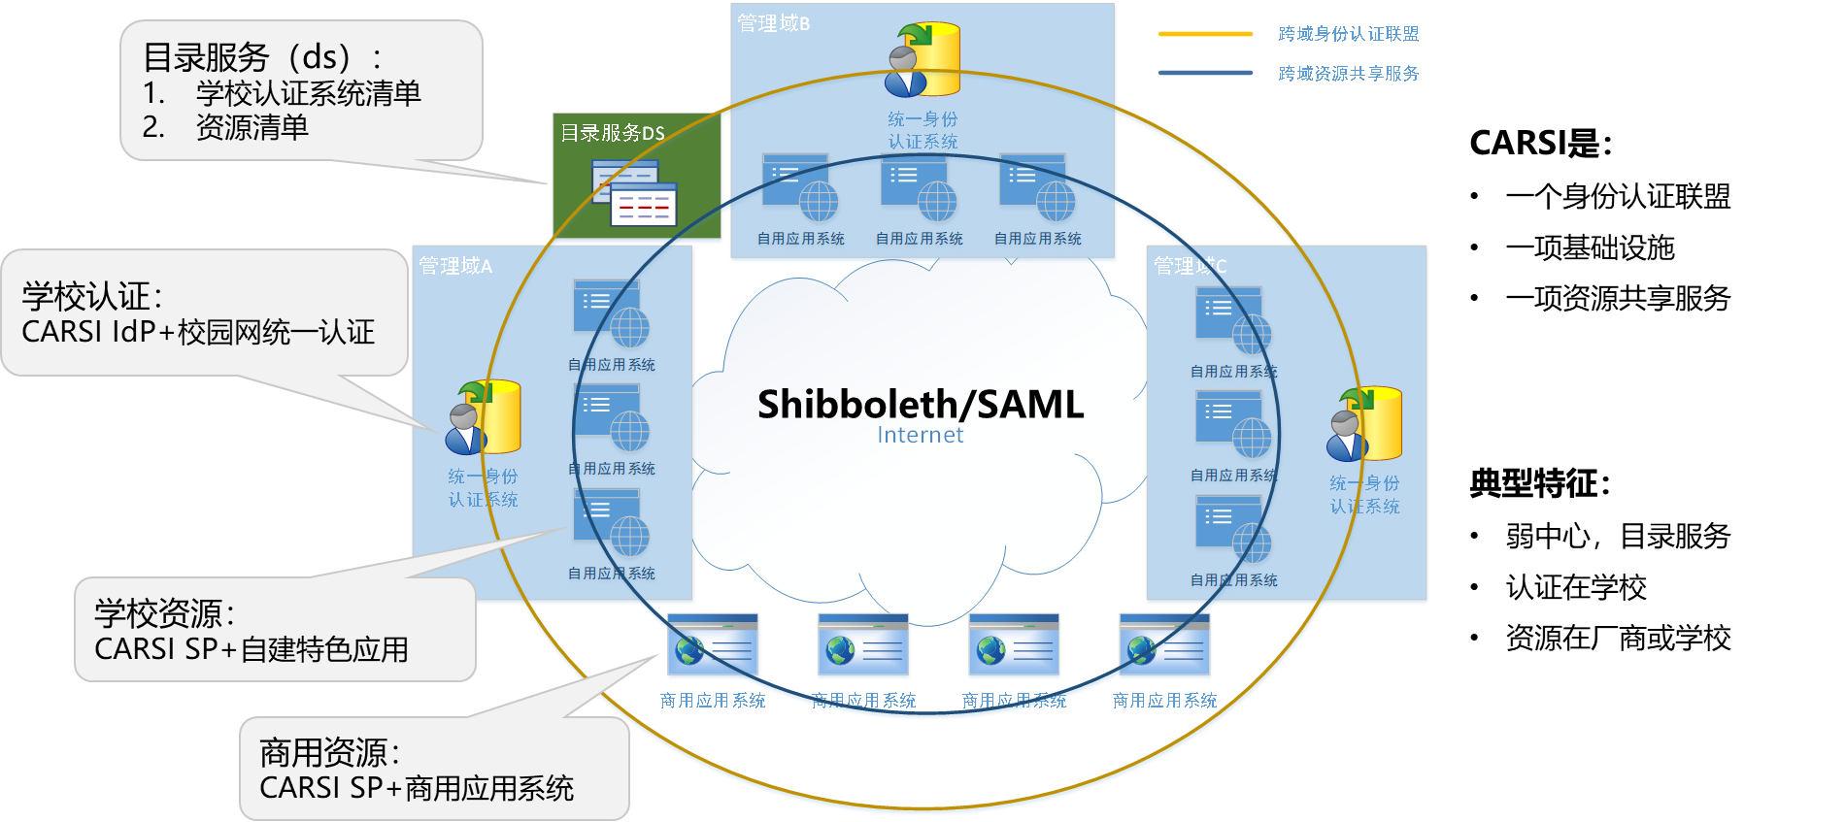
CARSI技术框架

Slide 14
身份提供方IdP（Identity Provider）
CARSI联盟中，用户身份信息的提供方和身份认证功能的完成方
每个IdP由不同的学校/单位提供服务，代表、属于并运行于某个学校/单位，支持本校/本单位用户访问联盟资源
对接学校/单位统一身份认证系统，用户数据为学校信息化基础数据，真实可靠
根据CARSI联盟标准，提供用户身份信息，提供内容和提供方式安全，符合中国法律法规
一次接入和技术调试可访问商务上已获得授权的CARSI资源
单点登录SSO：一次身份认证可访问多个CARSI SP，无需再次登录
可通过CARSI联盟提供的自服务系统和其他统一运维方式，获知本校IdP服务运行情况、了解运行数据、管理服务运行。

Slide 15
服务提供方SP（Service Provider）
CARSI联盟中，为全体联盟会员高校/单位提供可访问资源
每个SP可对不同学校/单位的不同用户提供不同权限的服务
通过从IdP获取CARSI联盟标准用户信息完成细粒度的用户授权和访问控制
一次接入CARSI可支持多所高校用户访问
资源服务可来自校外资源提供商（商业公司、免费资源提供商、等）也可来自高校/单位信息化建设成果
为高校／单位将自建优质资源呈现给CARSI其他单位或与全球身份联盟eduGAIN中其他联盟提供了一种机会和通路
由联盟学校/单位引荐更多优质资源加入CARSI，不断丰富CARSI资源
可通过CARSI联盟提供的自服务系统和其他统一运维方式，管理服务运行。

Slide 16
目录服务DS（Directory Service）https://ds.carsi.edu.cn
CARSI资源共享服务门户
已接入高校目录，可查看和选择高校
资源目录，用户登录后可查看全部CARSI资源的基本信息及详细介绍
资源目录，用户登录后可查看本校师生可访问的CARSI资源并直接单点登录
推荐资源、个人资源访问历史等个性化信息

Slide 17
CARSI是什么？一个身份认证联盟
整合高校本地身份认证系统，形成CERNET身份认证联盟
一个学校配置一个IdP，对接高校校园网身份认证系统（本地认证）
  本地认证，已经建设完成，服务于校内信息化
  本地认证+IdP，支持用户以校园网身份访问CARSI资源
用户的CARSI身份：校园网身份
全球身份认证联盟eduGAIN成员，基于Shibboleth/SAML，遵循国际标准

Slide 18
CARSI是什么？一项基础设施
是一条大马路，基石是校园网身份认证系统，车是web应用
修CARSI这条路
  制定方案、做计划、形成标准（2019年5月24号，成功加入全球身份认证联盟eduGAIN）：
    路，怎么修，修多宽，用什么材料，遵循什么样标准，是按照自己想法修，还是参照别人成熟想法修，是否跟别人互通
    确定交通规则，车怎么上路，可以怎么跑
    体会：枯燥，见不到成效，苦功夫，需要有人做
  制造修路工具（管理平台开发）：挖掘机、铺路机、……
  修路（接入学校身份认证系统）：IdP越多，路越宽，车越愿意上来跑
  通车（接入应用资源）：车越多，学校觉得修这条路有意义，越愿意参与，更多种类、更大量的车愿意上来跑
  目前阶段：修路方案、交通规则（联盟管理模式）基本完成、已经造好主要的修路工具（管理和运行软件），路达到一定的宽度（近500所高校、450万用户），通了一定量的车（近200个资源）
学校：成为基石（IdP ，身份提供方），校园网用户才可以坐车（SP ，应用资源）
成果形式：CARSI高校师生便捷、安全地访问资源（乘车）
CARSI项目目标：逐步形成IdP和SP的良性发展生态，扎实建设基础设施

Slide 19
CARSI是什么？一项资源共享服务
各种面向教育行业的、有访问控制需求的应用系统（车）
  图书馆类资源（公交车）：IEEE（1路）、RSC（2路）……，目前的主流应用
  教学科研类应用（货车）：网易云课堂（大货车）、高性能资源调度（厢式货车）……
  学校已建特色应用（跑车）：大学博物馆（法拉利）、校园交流平台（保时捷）……
  创新应用：跨校学分互认（无人驾驶车）、？？（自动送货机器人）……
学校角度（IdP）角度看CARSI的价值：
  用户使用校园网身份来访问资源，可通过CARSI访问更多的优质资源
  一次接入，访问CARSI平台资源（车）无其他技术门槛，接入新资源无技术调试负担
资源厂商（SP）角度看CARSI的价值：
  一个几百所高校师生可见的资源共享平台
  一组真实的、活的校园网用户身份，解决难于验证用户身份真实性的问题
  和CARSI调试一次，享用CARSI IdP高校数量增长的红利，直接带来潜在用户数量的增长
  与国际接轨，确定线下协议后，应用系统可直接支持国外用户访问，无需技术调试
CARSI角度：一次IdP/SP建设可访问多个SP/IdP，学校和资源提供方共同推进资源建设

Slide 20
CARSI技术优势：便捷
任何人（高校校园网用户）
任何时间（白天、晚上、平时、节假日）
任何地点（学校、家里、出差路上、野外）
任何联网形式（手机流量、咖啡店Wi-Fi）
可访问CARSI应用系统/服务

Slide 21
CARSI技术优势：安全
安全认证：
  个人身份信息提交给本校登录页面，身份认证在本校完成
个人信息安全：
  用户身份信息，存储在本校
  认证成功之后，IdP生成用户临时代码，传递给SP。SP不了解用户其他身份，可保护用户隐私。一组属性信息与一个用户临时代码对应，窃取后无价值。
  个人信息提交给SP使用之前，需用户本人确认同意使用
  IdP系统保留用户代码和用户真实id对应关系，必要时可回溯
IdP和SP防伪冒：
  提前本地存储的metadata文件，可以找到通信对端的基本信息
  双向证书认证保证任何一对IdP和SP之间的互相认定

Slide 22
CARSI技术优势：认证和授权分离
灵活的访问控制
  认证：IdP端单独完成
  IdP端释放属性，SP端使用属性
  访问控制：依托于属性传递，由SP完成用户授权
属性集
  eduPersonScopedAffiliation（核心属性），取值：faculty、student、staff……
  pairwise-id（推荐属性，替代eduPersonTargetedID），永久、可读性不强的用户唯一id
  eduPersonTargetedID（推荐属性，弃用），永久、可读性不强的用户唯一id
  eduPersonEntitlement（推荐属性），释放给某些SP，值为“common-lib-terms”

Slide 23
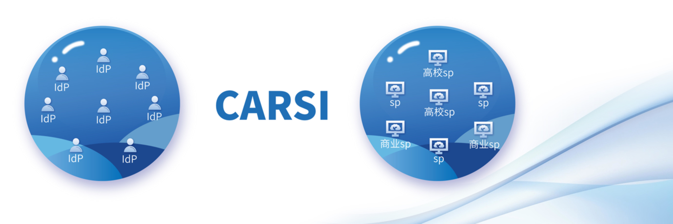
CARSI技术优势：国际化
全球身份认证联盟eduGAIN会员单位
eduGAIN：欧盟发起，覆盖74个国家和地区
CARSI机构用户可以简单接入eduGAIN资源，无需更多调试
CARSI资源可以简单服务eduGAIN机构用户，无需更多调试
eduGAIN
4717个机构用户（IdP）
3534个资源提供商（SP）
2022年2月15日数据

Slide 24
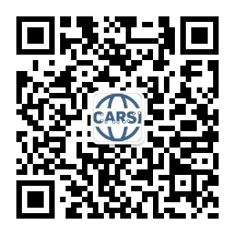
CARSI服务
官网：https://www.carsi.edu.cn
交流：
  eduroam&carsi实名交流1群/2群（微信群）
  eduroam&carsi实名工作群（QQ群：459109095）
  邮箱：carsi@pku.edu.cn
服务：各省赛尔分公司

